Slide 1



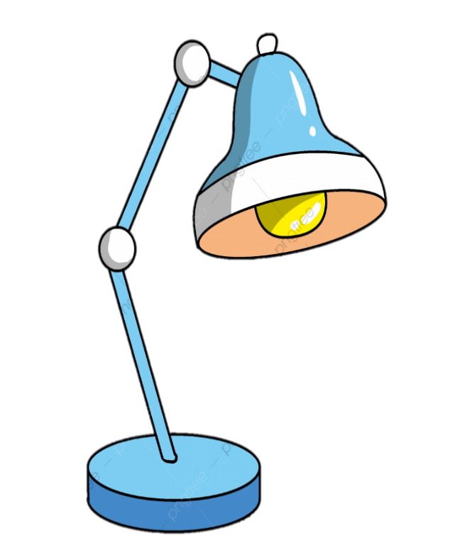

Thứ sáu ngày 11 tháng 8 năm 2023
Công nghệ
BÀI 2: SỬ DỤNG ĐÈN HỌC

Slide 2

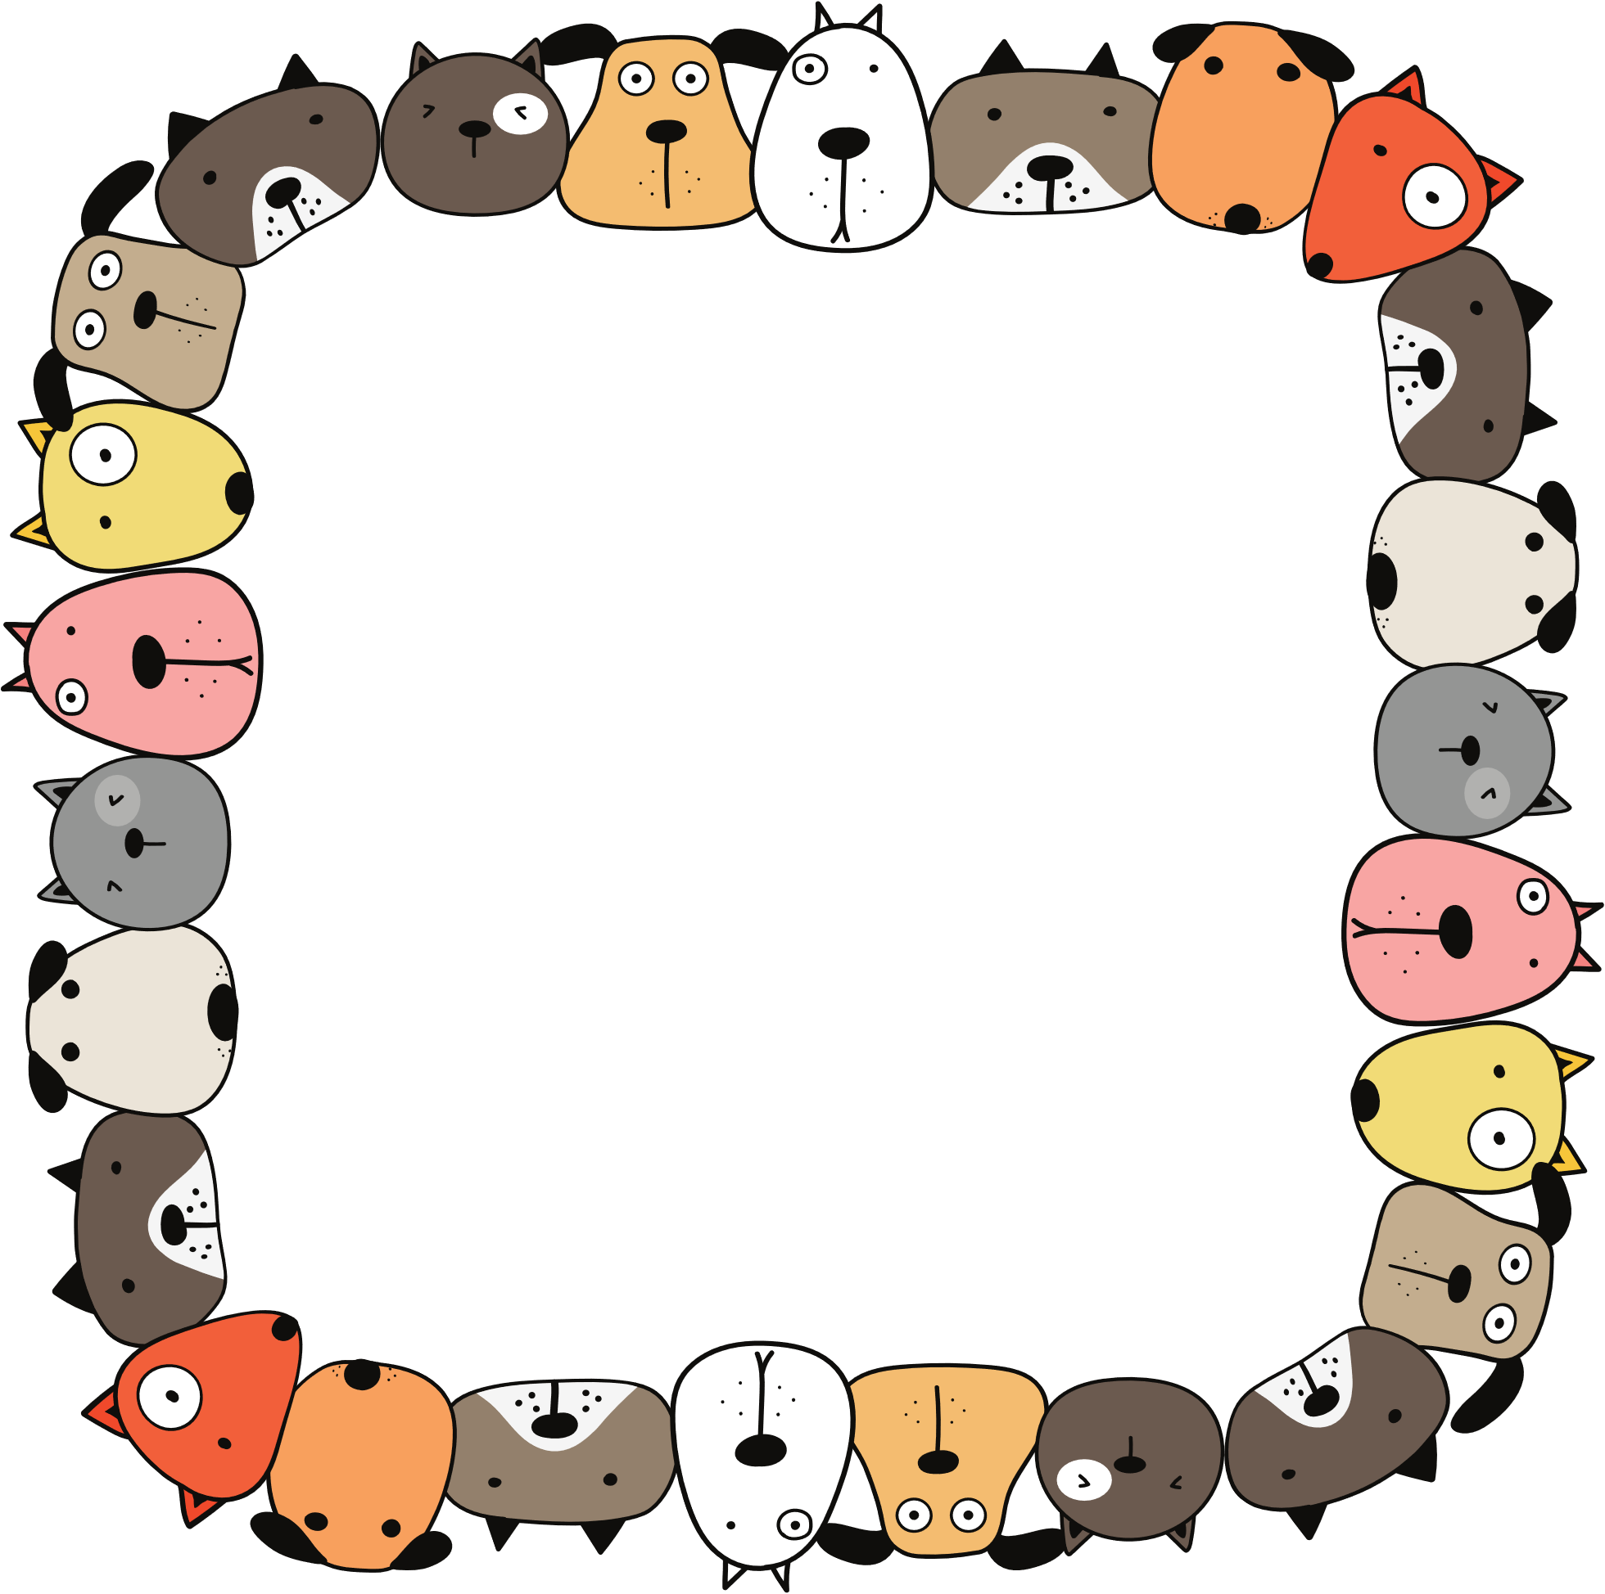
KHỞI ĐỘNG

Slide 3
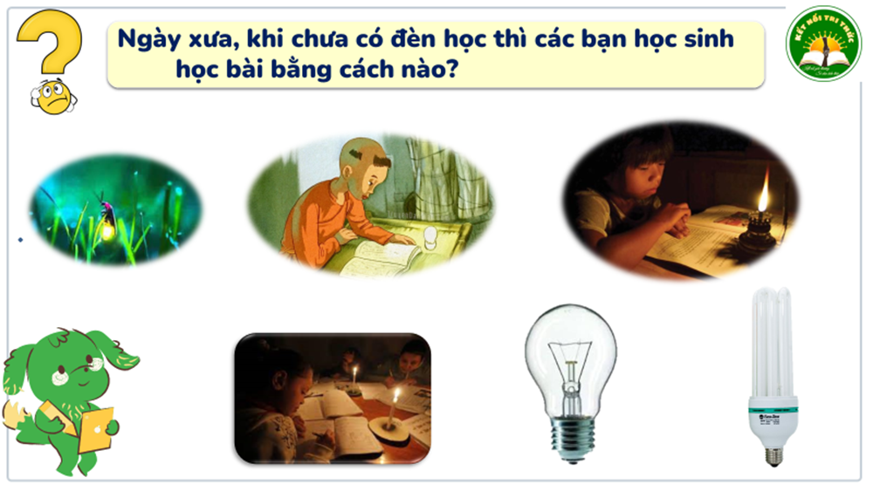

Slide 4
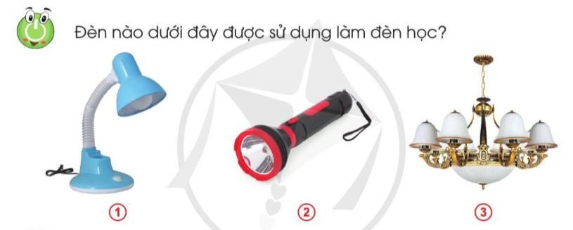

Slide 5



KHÁM PHÁ

Slide 6
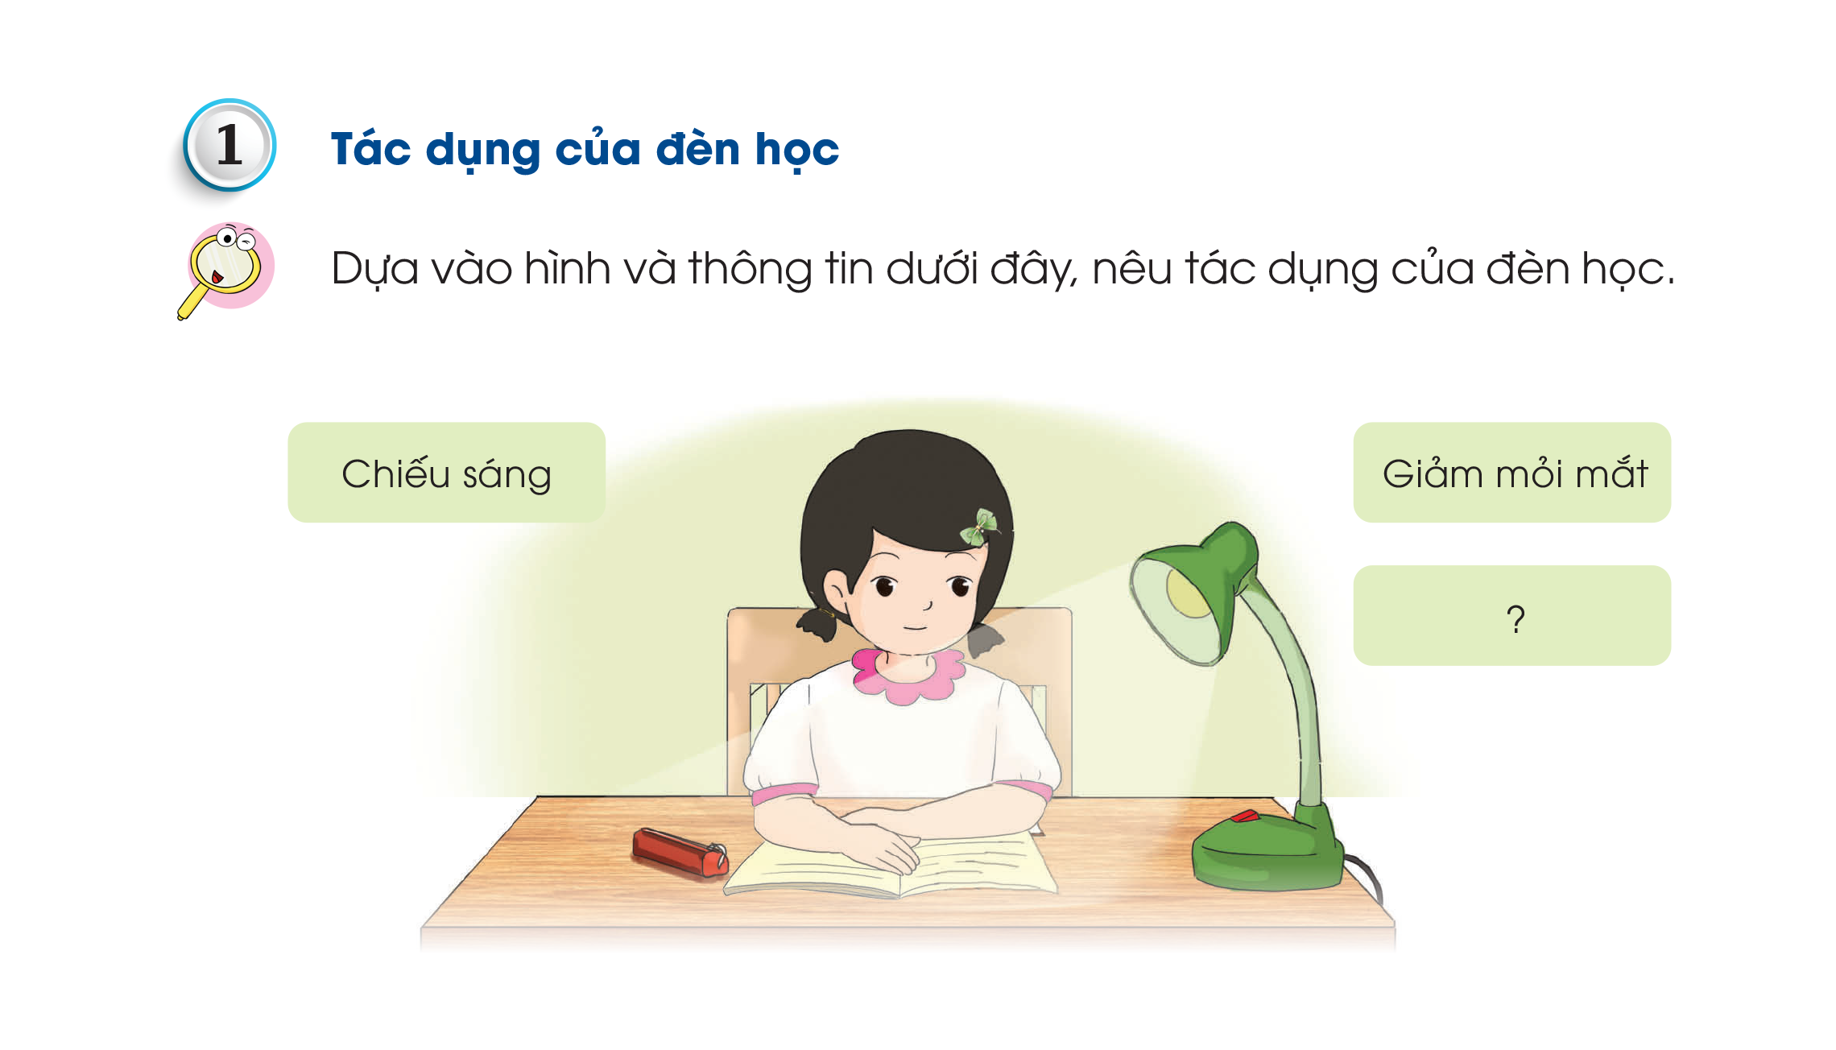

Chiếu sáng
Giảm mỏi mắt
Giúp ánh sáng tập trung vào bàn học
Bảo vệ thị lực, hạn chế các bệnh về mắt: Cận thị, loạn thị

Slide 7


Slide 8
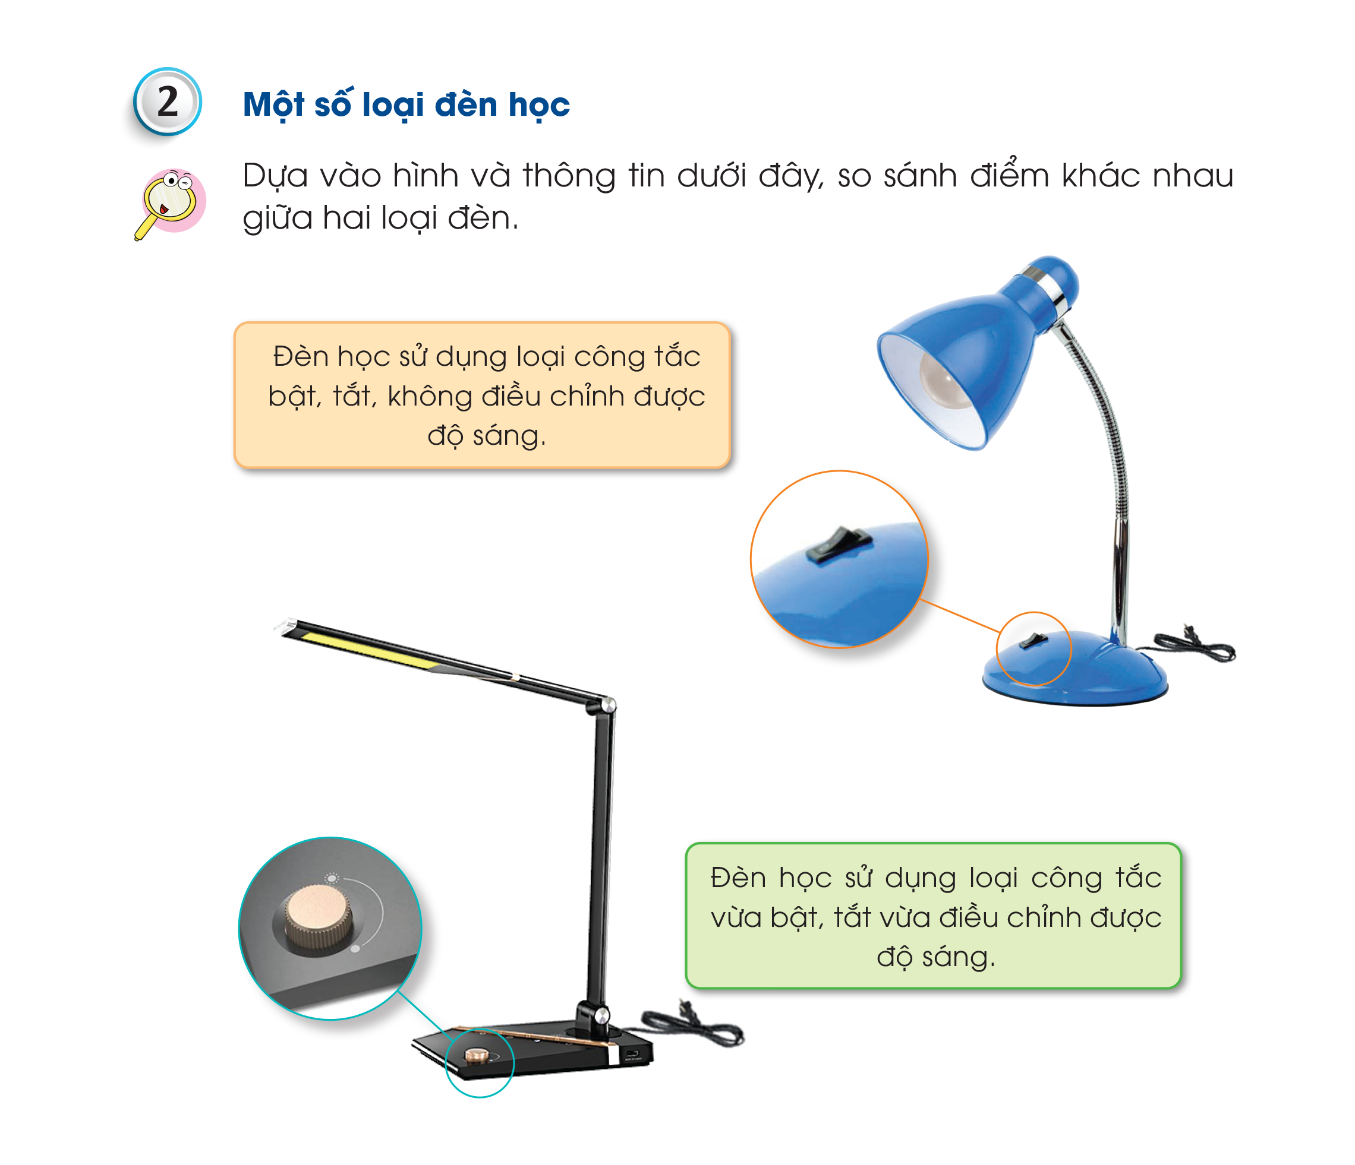
Loại thứ nhất: công tắc chỉ có thể bật tắt
Loại đèn thứ hail công tắc vừa bật, tắt vừa điều chỉnh độ sáng.

Slide 9
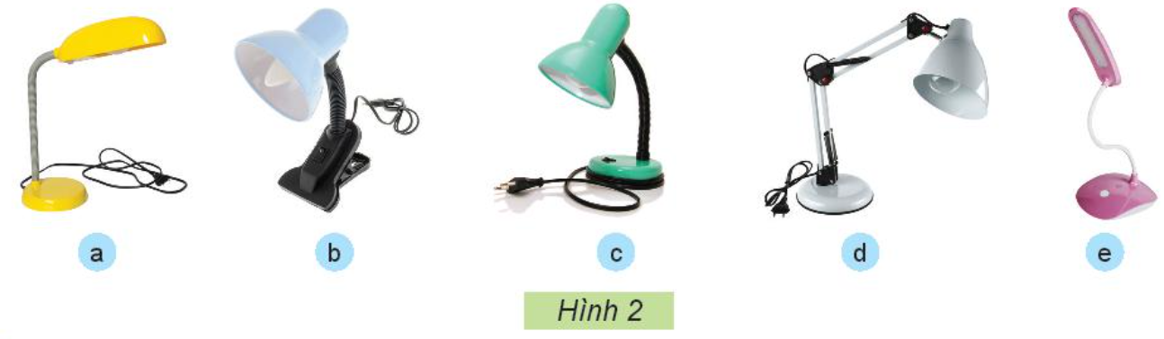

Slide 10

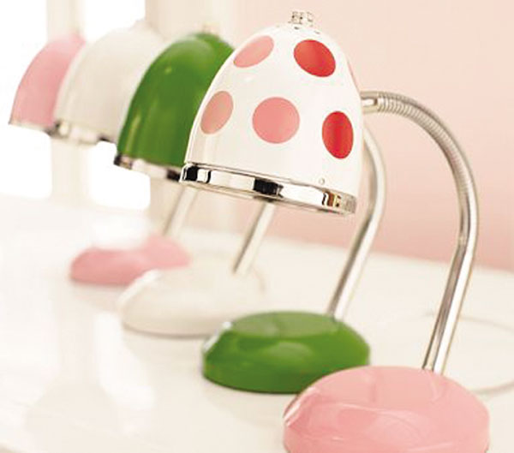

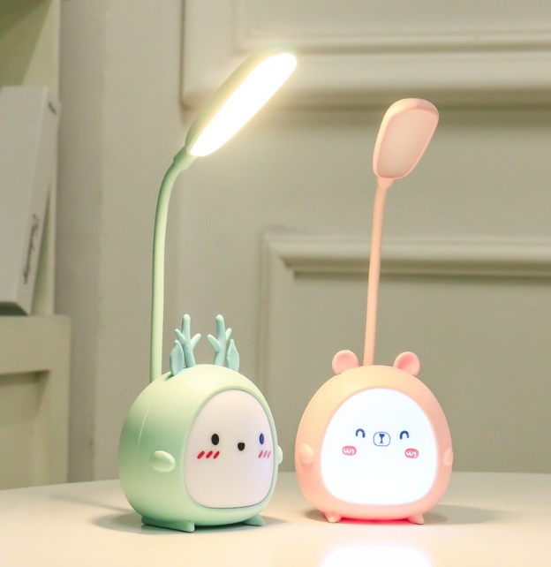


Slide 11

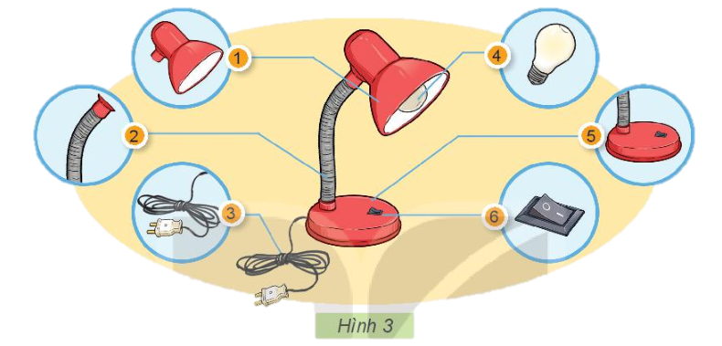
Chụp đèn
Bóng đèn
Công tắc
Thân đèn
Dây nguồn
Đế đèn

Slide 12
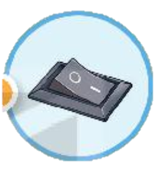
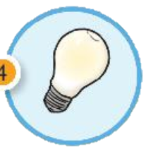
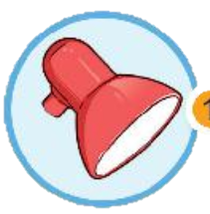
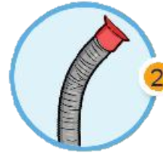
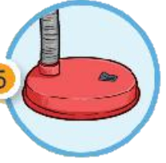
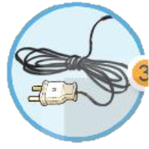
Công tắc
Bật và tắt đèn
Bóng đèn
Phát ra ánh sáng
Chụp đèn
Bảo vệ bóng đèn, tập trung ánh sáng và chống mỏi mắt
Thân đèn
Điều chỉnh hướng chiếu sáng của đèn
Đế đèn
Giữ cho đèn đứng vững
Dây nguồn
g. Nối đèn với nguồn điện

Slide 13


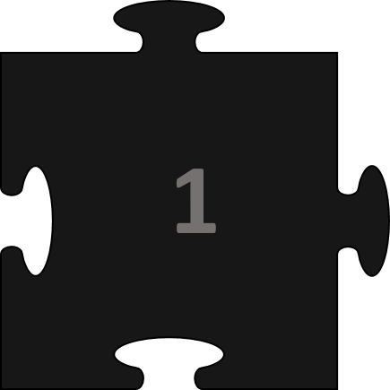

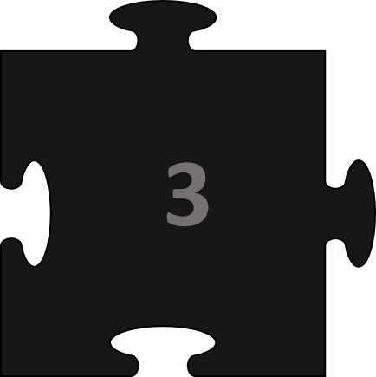
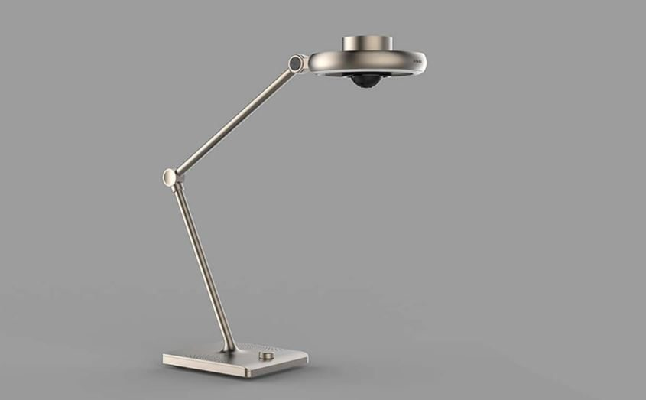
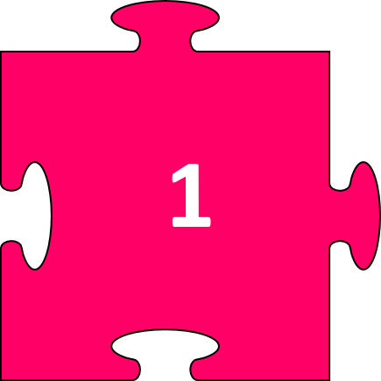

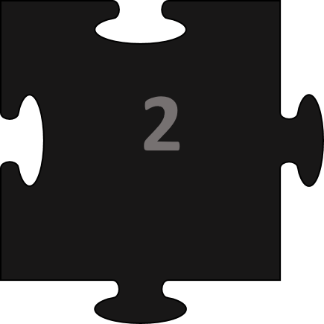


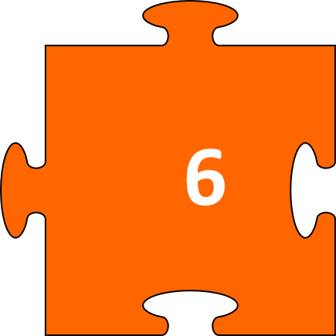

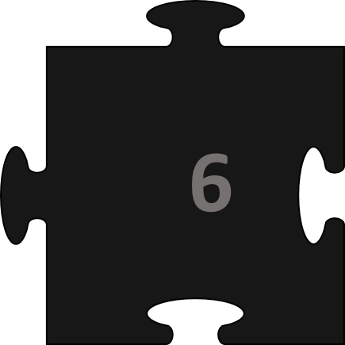
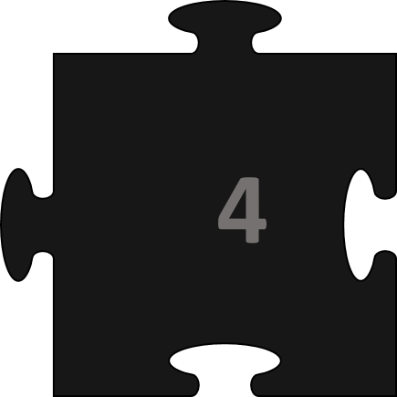

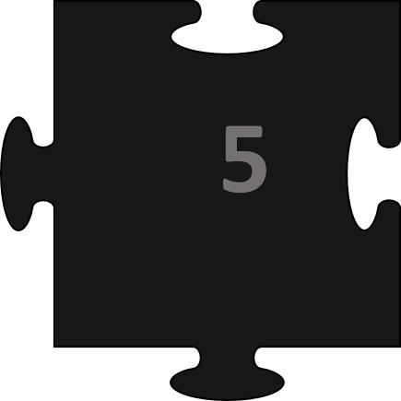
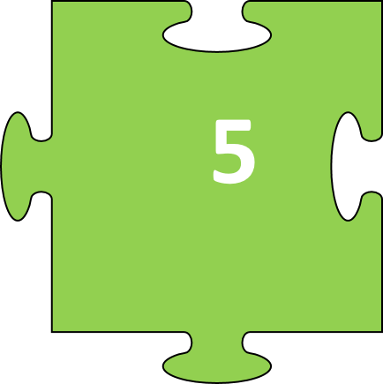




Slide 14

Câu hỏi 1: Có mấy bộ phận chính của đèn học?
5 bộ phận chính.
6 bộ phận chính.

Slide 15
Câu hỏi 2: Bóng đèn có tác dụng gì ?
Bóng đèn phát ra ánh sáng
Làm đẹp phòng học

Slide 16
Câu hỏi 3: Thân đèn học có tác dụng gì?
Thân đèn dùng để trang trí
Thân đèn học dùng để điều chỉnh hướng chiếu sáng của đèn

Slide 17
Câu hỏi 4: Chụp đèn có tác dụng gì?
Chụp đèn dùng để bảo vệ bóng đèn, tập trung ánh sáng và chống mỏi mắt
Chụp đèn dùng để ngăn ánh sáng

Slide 18
Câu hỏi 5: Dây nguồn và công tắc có tác dụng gì?
- Dây nguồn nối đèn buộc cho đèn chặt hơn
- Dây nguồn nối đèn học với nguồn điện

Slide 19
Câu hỏi 6: Đế đèn dùng để làm gì ?
Đế đèn giữ cho đèn đứng vững
Đế đèn giữ cho đèn cao hơn

Slide 20

Hẹn gặp lại các em!

